Slide 1
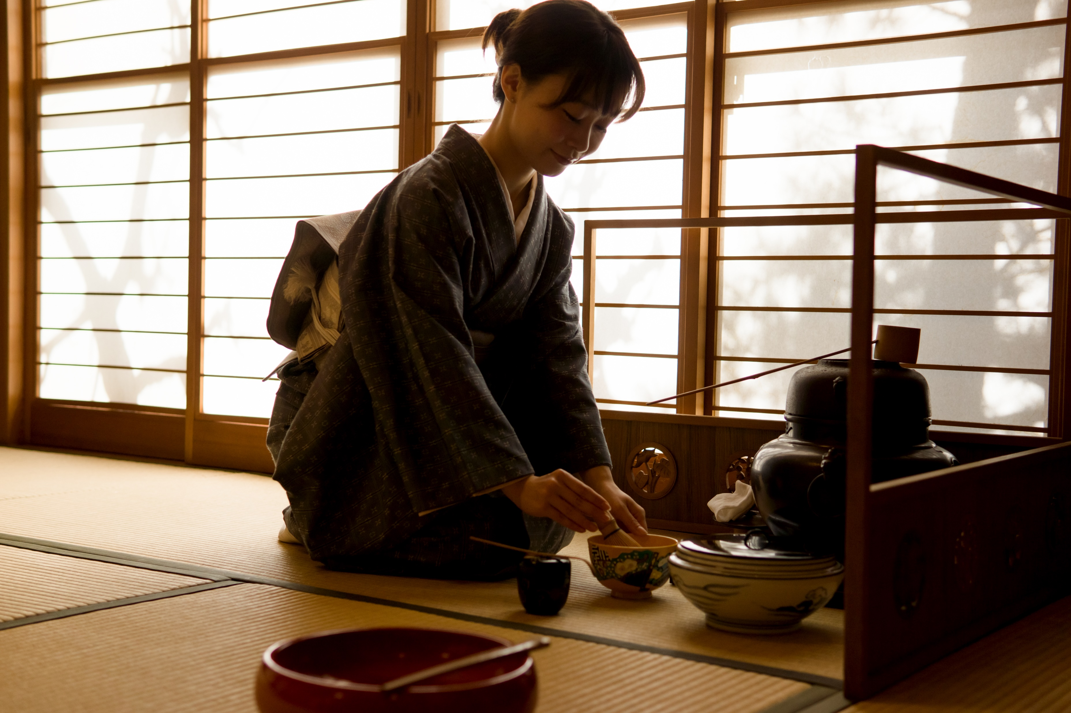
（７）おとなしいタイプ
中庸指標は俯瞰できる考え方ができることが最終目的になります。
①依存+理論+理性+強い
自己表現が苦手な内気なタイプ。読書が好きで外にいるより家にいる方が好きである。
おとなしいですが強さもあるので、粘り強く、リーダー的存在から指示を出すとそれを順応的にこなすことができる。頭脳的センスも内にあるので無理せず、発揮する環境を整えることができれば良い結果がでるでしょう。
流行には疎く、自分の好きな洋服を来たり、地味なものが多い。気の合う派手な友達を作ることで刺激になり、自分の良さを伝えることもできる。また、尊敬する人ができるとより前向きになるでしょう。「暗い」と言われがちであるがポテンシャル（才能）を開花することは尊敬する人や友人がカギのなるでしょう。依存的ことがモノやマイナス的社会ではなく人であることを認識する意味である。依存という頼る、共依存（執着し過ぎる）になると負のスパイラルから逃れられなくなる傾向があるので、頼る、頼られるという自我の自立を目指すことで相互依存になり、上手に生きることができるでしょう。
＃依存＃専門家＃才能＃忍耐力＃利他
中庸的アプローチ（9タイプ共通）
自我が強くなったら利他主義を、依存が強くなったら、自分を大切に、行動し過ぎたら、よく考え、考え過ぎたら行動する。感情的になり過ぎたら冷静に、合理的になり過ぎたら人間味あふれる素直な気持ちを表現する。人を思いやる心、見えない刀（魅力的プライド、捨てるプライド）を持ち、バランスの良い考え方を継続する。しかし、バランスばかり考え過ぎると、自分を見失うこともあるので、あなたはあなたらしくありのままに生きることである。あなたを好きになる、嫌いなところもあなた自身です。そして他者を認め、俯瞰する思考を持ちましょう。なかなかできないかもしれません。だって人間だもん！

